Slide 1
EOG, PPG신호의 특징, 특성과 PSG 데이터
이건준
2025.1.5

Slide 2
EOG신호 특징
Eye Movement Analysis for Activity Recognition Using Electrooculography
눈은 각막에 양극이 있고 망막에 음극이 있다. 이를 이용해 각막-망막전위차를 이용해 측정가능한 전기 신호를 Electrooculogram라고 한다.
눈이 중심 위치에서 주변으로 움직임 -> 망막과 각막은 각각 반대의 전극으로 가까워짐 -> 쌍극자 방향의 변화시 electric potential field가 변화 이때 EOG의 진폭이 변화함

Slide 3
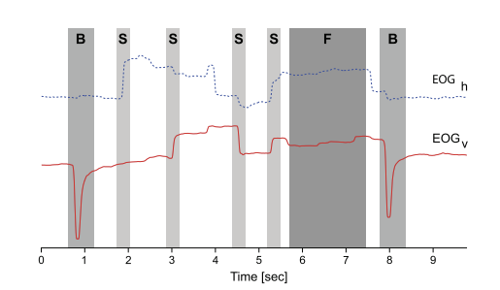
EOG신호 특징
Eye Movement Analysis for Activity Recognition Using Electrooculography
전극을 이용해 눈의 수평 방향과 수직 방향을 측정

Slide 4
EOG신호 특성
Eye Movement Analysis for Activity Recognition Using Electrooculography
비용이 저렴하다
사용하기 쉽다
신뢰성이 높고 방해가 덜한 측정 기술이다

Slide 5
PPG신호 특징
Photoplethysmogram Analysis and Applications: An Integrative Review
특정 파장의 빛 아래에서 인체 구성 요소의 광학적 특성 기반으로 피부의 미세혈관층의 혈액량 변화를 측정하는 비침습적 방법
Photo(빛) + plethysmo(부피) + graphy(기록)
맥박에 따라 혈액 내 물질 농도 변화 및 광학 경로의 변화를 통해 반사되는 빛의 양을 기록

Slide 6
PPG신호 특성
Photoplethysmogram Analysis and Applications: An Integrative Review
다양한 광원을 사용해 측정해 인체의 손가락, 발가락, 귓불등에서 혈액량변화를 감시하는데 유리함
혈액 산소포화도 측정에 활용
말초 혈관의 긴장 및 혈류 변화 평가에 활용
모바일에서 운동상태, 수면상태등을 웨어러블 기기를 통해 건강상태 모니터링에 활용

Slide 7
PPG신호 특성
Photoplethysmogram Analysis and Applications: An Integrative Review
저비용, 비침습적(신체에 물리적 손상이 없이)이고 이동성이 뛰어난 기술이다.
일상생활의 다양한 분야에 활용도가 높다
체온, 주변광, 피부유형등의 외부 요인에 민감하여 극복하기 위한 추가 연구가 필요하다

Slide 8
PSG 데이터
Polysomnography: a systematic review
수면과 각성 상태 동안 여러 생리적 매개변수를 모니터링 하는 기술의 데이터
수집되는 데이터의 형태는
얻는 데이터를 활용해 수면 형태를 파악
뇌파(EEG), 눈운동(EOG), 턱과 양측 앞정강이 근육의 근전도(EMG)
심전도(ECG)
기류 측정(코와 입의 온도 센서 및 비강 압력 변환기를 사용)
흉벽 및 복부 움직임(피에조 벨트를 사용)
산소포화도(일회용 손가락 프로브를 검지에 부착)
코골이(목에 부착된 마이크로폰 사용)
동영상 녹화를 통해 시청각 정보 수집
Obstructive Sleep Apnoea in Singapore: Polysomnography Data From a Tertiary Sleep Disorders Unit

